Slide 1

Week 03 活用ChatGPT 學習Python 使用ChatGPT的創意AI開發
台科大圖書，勁園科教，禾泊資訊
何敏煌博士
minhuang@hopeit.com.tw

Slide 2

Python 基本語法回顧

Slide 3
Python 程式語言特色
易學易用、生態系龐大、跨平台、高生產力、AI主要語言
直譯式語言 ，逐行執行
強型態，不會自動轉換型態
動態型態，設計時不需設定變數型態，而是在執行時決定
自動記憶體管理
物件導向，一切皆物件，支援類別封裝、繼承、多型等設計

Slide 4

資料型態
基本型態
int, float, bool, str, NoneType
複合型態
list：串列
tuple：元組
set：集合
dict：字典

Slide 5
變數命名、程式註解與縮排
變數命名原則
大小寫不同，僅可使用英文字母、數字及底線，可以使用中文但不建議
程式註解方法
#
""" 或 '''
縮排
用來決定程式碼區塊的歸屬，不像C或Java使用大括號
縮排錯誤程式即無法執行，所以程式碼的編排格式變得很重要

Slide 6

決策指令
if 條件式:
執行內容
elif 其他條件式:
執行內容
else:
執行內容

Slide 7

重複指令
for 迴圈指令
for 變數 in 可迭代物件:
執行內容
while 迴圈指令
while 條件式:
執行內容

Slide 8

輸入與輸出
input
data = input("提示文字")
一次輸入一列文字
收到的資料字串型態
print
print("Hello world")
格式輸出有3種主要用法
%
.format
f-string

Slide 9

模組與套件
使用pip安裝外部套件或模組
使用import匯入整個模組
使用from p import m 匯入套件中的指定模組

Slide 10
Python 為什麼要有虛擬環境
為新專案提供一個全新的Python執行環境
每一個專案都要有一個自己的虛擬環境，避免不同專案之間的模組版本衝突
在部署專案時，也可以精簡只帶走本專案所需要的模組，不同打包到其它不相關的模組

Slide 11
安裝虛擬環境的方法（擇一即可）
python -m venv <虛擬環境名稱>
➔援新版Python支援
virtualenv <虛擬環境名稱>
➔Python2也可以使用
conda create -n <虛擬環境名稱> python=版本號碼
➔Anaconda套件中預設的方法

Slide 12
開發 Python 專案工作流程
先建立專案資料夾
建立專案虛擬環境並啟用
開始編輯程式碼
使用 git init 開始版本控制，並建立與github上的連結
如已建立過連結，則使用 git pull 提取最近的更新
執行及測試
使用 pip list --format=freeze > requirements.txt 建立模組列表
gid add . , git commit -m "completed!", git push

Slide 13
Python 執行環境大全

Slide 14
Python執行環境安裝
Anaconda（https://www.anaconda.com/）
Python官方直譯器（https://python.org）
Thonny（https://thonny.org）
Google Colab （colab.google.com）
python與IPython Shell
Jupyter Notebook

Slide 15
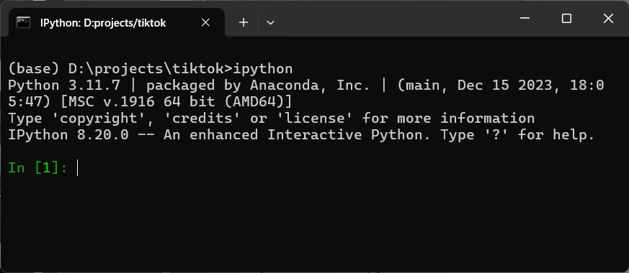
Python Shell以及IPython Shell
Python Shell ➔ python
IPython Shell ➔ ipython

Slide 16
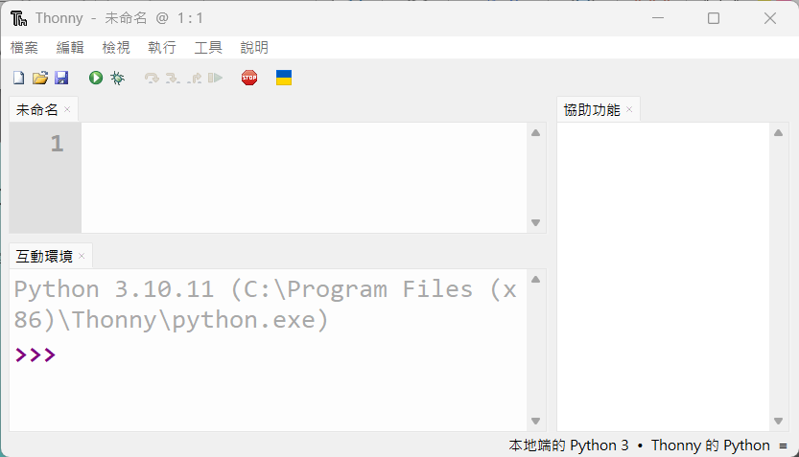
Thonny
需要額外安裝的應用程式型開發環境，內建 Python 直譯器

Slide 17
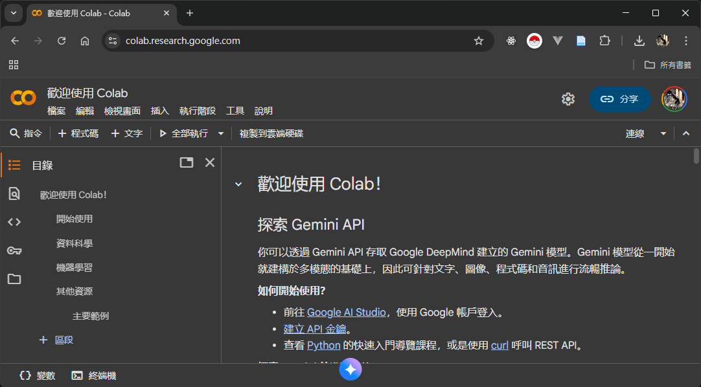
Google Colab
Google提供的執行環境，只要有Google帳號，連線即可使用
在瀏覽器中開啟
使用的是Google提供的線上虛擬機器，含GPU或TPU

Slide 18
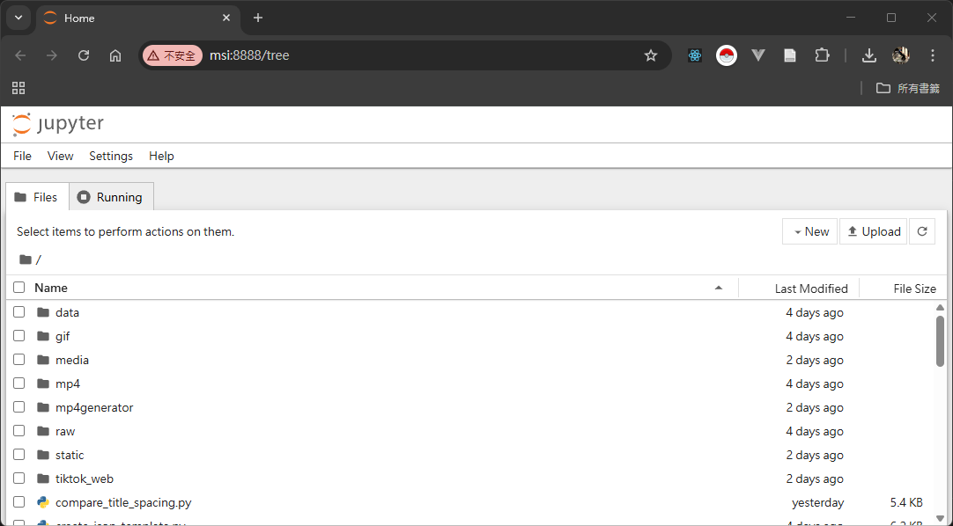
自行安裝的Jupyter Notebook
Anaconda安裝之後會幫你安裝一份
可以自己安裝自己的版本，使用 pip 安裝，指令如下：
pip install jupyter
執行指令
jupyter notebook

Slide 19
Visual Studio Code + 直譯器
Visual Studio Code編輯程式碼
在終端機或命令提示字元中執行程式
也可以在Visual Studio Code中設定好直譯器的位置，然後直接按下F5執行
其它可執行Python的開發環境還包含Spyder、IDLE

Slide 20

實作練習

Slide 21
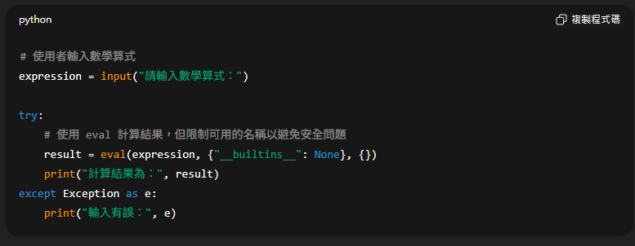
簡單的Python算式計算機
功能要求
使用Python語言設計一個程式，可以讓使用者輸入一段數學算術式，按下Enter之後，即可輸出計算的結果

Slide 22
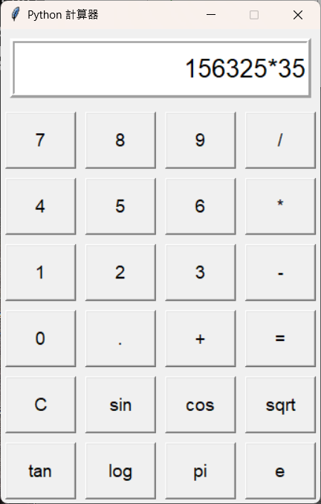
具介面的四則計算器Calculator
請利用 Tkinter 模組，建立一個Python視窗程式，可以執行四則運算以及簡易函數功能的計算器
本題的重點是，你要知道有一個Tkinter套件可以用來製作本地的視窗程式

Slide 23
使用Gradio建立一個可以遠端連線的貸款試算器
請幫我利用Python/gradio建立一個貸款每月還款金額的試算程式，輸入貸款金額、貸款年限、利率，給我選擇還款方式，按下計算之後，可以得到每月還款金額。
本程式需安裝gradio模組
* Running on local URL: http://127.0.0.1:7860
* To create a public link, set `share=True` in `launch()`.

Slide 24
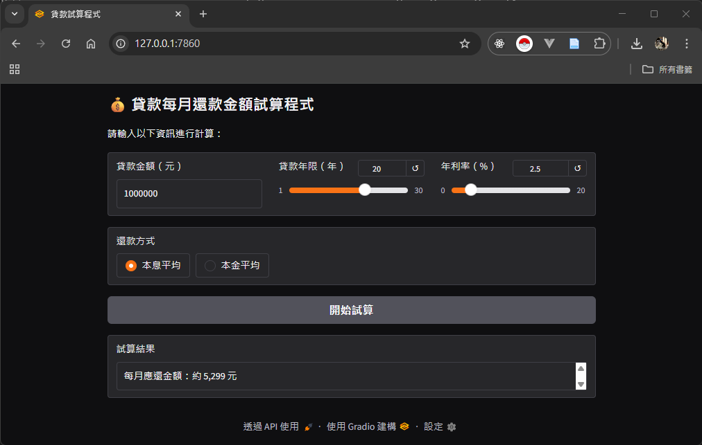
使用瀏覽器開啟Gradio的應用程式

Slide 25
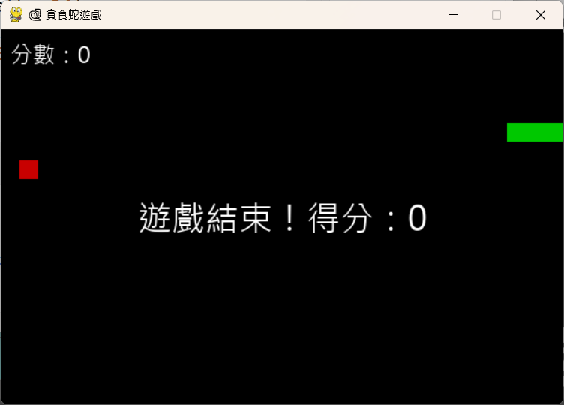
使用Pygame建立一個貪食蛇遊戲
請使用Python/pygame建立一個簡易的貪食蛇遊戲，我是Windows 11的環境，請留意中文字型的設定。
本程式需安裝pygame模組

Slide 26
使用Flask 製作網站

Slide 27
Flask 基本概念
Flask 是一個以 簡潔、彈性、高擴充性 為設計理念的 Python 網頁框架
採用 WSGI (Web Server Gateway Interface) 標準
提供最核心的網站功能：
➤ 路由 (Routing)
➤ 請求與回應 (Request / Response)
➤ 範本渲染 (Template Rendering)

Slide 28
Flask主要特色
輕量易學：只需幾行程式即可建立 Web
應用模組化設計：可依需求擴充，如登入、資料庫、API
Jinja2 模板引擎：可在 HTML 中嵌入 Python 變數
Werkzeug：底層處理 HTTP 請求的強大工具
廣大擴充生態系：支援 Flask-Login、Flask-SQLAlchemy、Flask-RESTful 等套件

Slide 29

Flask適用場景
小型或中型網站
RESTful API 後端
AI / 資料分析模型的網頁介面
教學與原型開發 (Prototype)

Slide 30

Flask範例程式
from flask import Flask
app = Flask(__name__)
@app.route("/")
def home():
return "Hello, Flask!"
if __name__ == "__main__":
app.run(debug=True)

Slide 31
使用Django 製作網站

Slide 32
Django基本概念
Django 是一個 高階 (High-level) 的 Python 網頁框架
採用 MVC（Model-View-Controller）架構，在 Django 中稱為 MTV（Model-Template-View）
強調 快速開發、可維護性與安全性
內建從資料庫到前端模板的完整網站開發工具

Slide 33
Django主要特色
自動化管理後台：快速生成管理介面，適合資料維護
ORM (Object-Relational Mapping)：用 Python 物件操作資料庫
內建用戶與驗證系統：輕鬆處理登入、註冊、權限管理
安全設計：防止 SQL injection、CSRF、XSS 攻擊
大型專案友善：結構化的應用 (app) 架構，方便模組化開發

Slide 34
Django適用場景
中大型網站與企業系統
教學與學術研究平台
需要整合資料庫與後台管理的網站
REST API + 前端分離式應用（搭配 React / Vue）

Slide 35

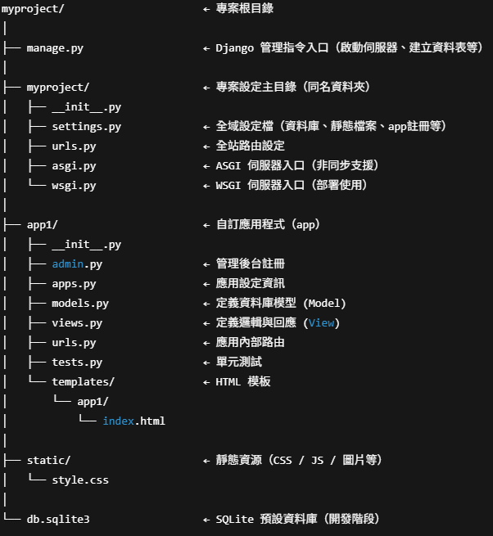
Django範例程式架構

Slide 36
使用Pandas 整理資料

Slide 37
Pandas基本概念
Pandas 是 Python 中最常用的資料處理與分析套件
名稱來自「Panel Data」與「Python Data Analysis Library」
提供類似 Excel 或資料庫表格的操作方式
常用於：資料清理、統計分析、資料轉換、可視化前處理

Slide 38
Pandas主要特色
DataFrame 與 Series：以表格與欄位為核心資料結構
快速讀寫資料：支援 CSV、Excel、SQL、JSON、Parquet 等格式
強大的索引與篩選機制：可依條件、位置或標籤選取
資料資料清理工具：補值、去重、轉型、日期處理等
與其他套件整合性高：可搭配 NumPy、Matplotlib、Scikit-learn 等進行分析與繪圖

Slide 39
Pandas適用場景
商業數據分析（銷售、客戶、報表）
資料科學與機器學習前處理
金融數據處理與統計分析
研究資料整理與視覺化

Slide 40

Pandas範例程式
import pandas as pd
# 讀取 CSV 資料
df = pd.read_csv("sales.csv")
# 顯示前五筆
print(df.head())
# 統計摘要
print(df.describe())
# 篩選銷售額大於1000的資料
high_sales = df[df["amount"] > 1000]

Slide 41
使用Matplotlib 製作圖表

Slide 42
Matplotlib基本概念
Matplotlib 是 Python 最早、最常用的 2D 資料視覺化套件
可產生各種統計圖表：折線圖、長條圖、散點圖、圓餅圖等
常與 NumPy、Pandas 搭配，用於資料分析與展示
可輸出高品質圖片（支援 PNG、PDF、SVG 等格式）

Slide 43
Matplotlib主要特色
豐富的圖表種類：支援折線圖、長條圖、直方圖、散點圖、熱圖等
細緻的自訂功能：可調整顏色、字型、線型、標籤、圖例等
支援多子圖 (subplot)：可同時呈現多種比較結果
整合性高：可與 Pandas 的 DataFrame.plot() 搭配使用
可結合互動式介面：搭配 Jupyter Notebook、Gradio、Flask 顯示動態圖表

Slide 44

Matplotlib適用場景
資料分析與報表視覺化
學術研究圖表繪製
商業數據儀表板
機器學習結果展示

Slide 45
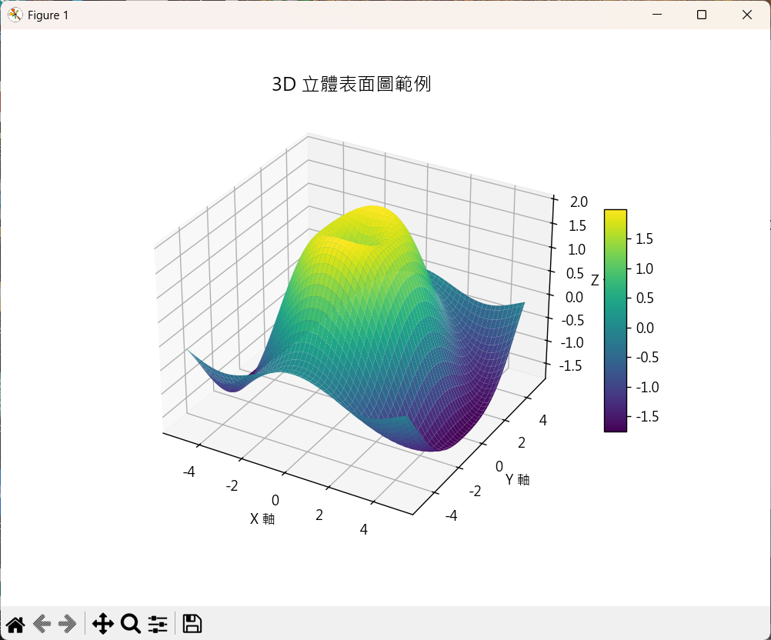
使用ChatGPT產生Matplotlib統計圖表
請給我一個Python範例程式，使用Matplotlib繪製3D立體表面圖，使用Windows 11可以使用的中文字型

